Slide 1
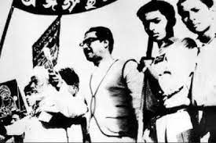
শুভেচ্ছা

Slide 2
পরিচিতি
চামেলি আফরোজ
প্রভাষক:
ইসলামের ইতিহাস ও সংস্কৃতি
সফিউদ্দিন সরকার একাডেমী এন্ড কলেজ
মোবাইল নং:01711565687
ইসলামের ইতিহাস ও সংস্কৃতি ২য় পত্র
শ্রেনী-একাদশ ও দ্বাদশ
অধ্যায়-৫ম
পাঠ্যাংশ- ভাষা আন্দোলন
সময়- ৪৫ মিনিট

Slide 3
শিখনফল
এই পাঠ শেষে শিক্ষার্থীরা …
১)তমদ্দুন মজলিসের প্রতিষ্ঠাতা কে?
২)ভাষা আন্দোলনের কারন বর্ণনা করতে পারবে।
৩)শহিদ দিবস ও আন্তর্জাতিক মাতৃভাষা দিবসের গুরত্ব বিশ্লেষণ করতে পারবে।

Slide 4
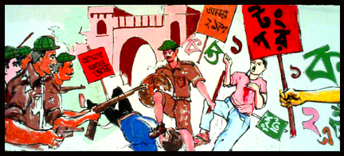
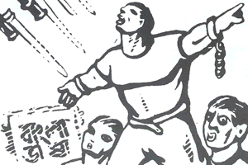
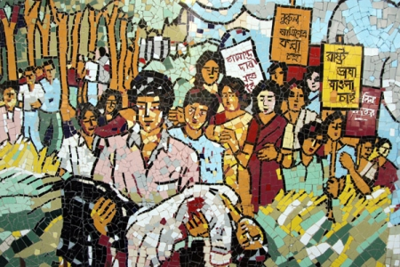
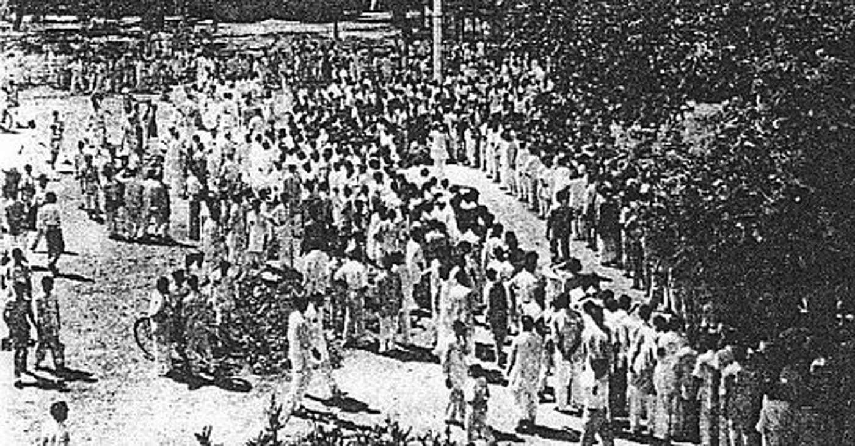
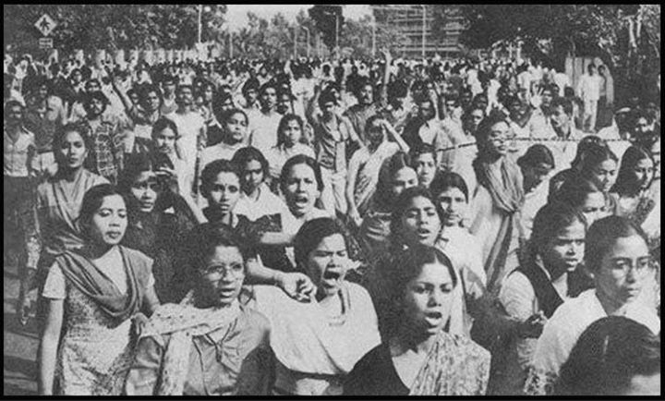
১৪৪ ধারা ভঙ্গ করে মিছিল

Slide 5
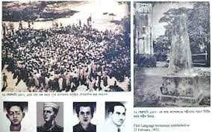
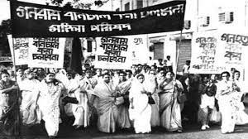

Slide 6
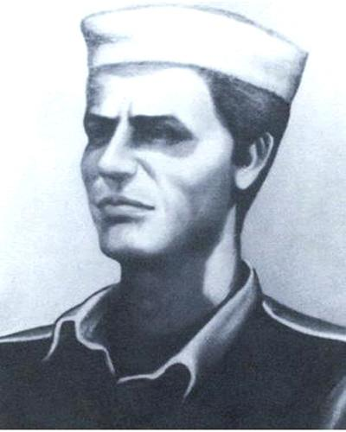
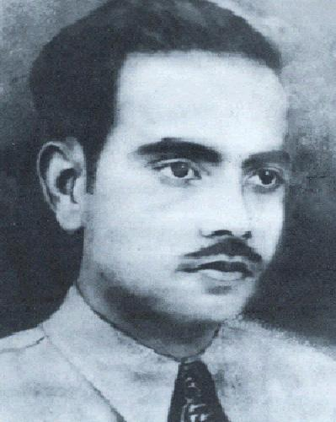
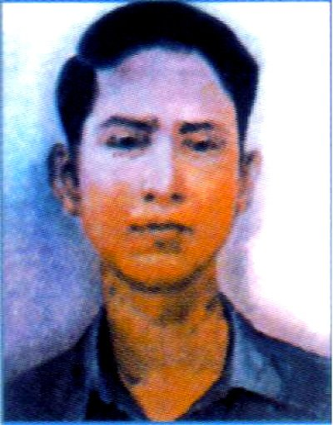
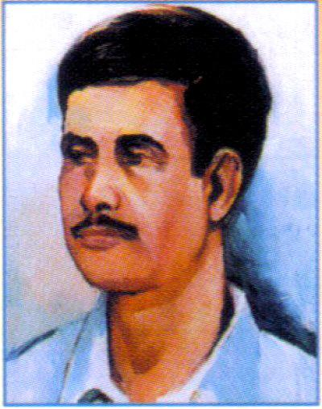
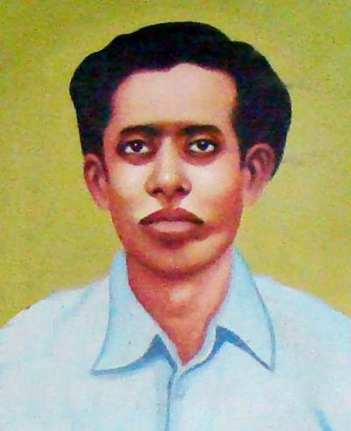
ভাষা শহীদ আব্দুল জব্বার
শহীদ শফিউর রহমান
ভাষা শহীদ বরকত
ভাষা শহীদ সালাম
ভাষা শহীদ রফিক

Slide 7
১৯ ৫২সালে বিকশিত হয় জাতীয়তাবাদী চেতনা। ফল শ্রুতিতে দীর্ঘ সংগ্রামের পর জন্ম লাভ করে আমাদের প্রাণপ্রিয় মাতৃভূমি বাংলাদেশ।
১৯৫২ খ্রিষ্টাব্দে এই আন্দোলন ব্যপক রূপ লাভ করে। সারাদেশ ব্যাপী আন্দোলন গড়ে উঠে। পৃথিবীতে ভাষার জন্য প্রথম শহীদ হলেন বাঙ্গালীরা।

Slide 8
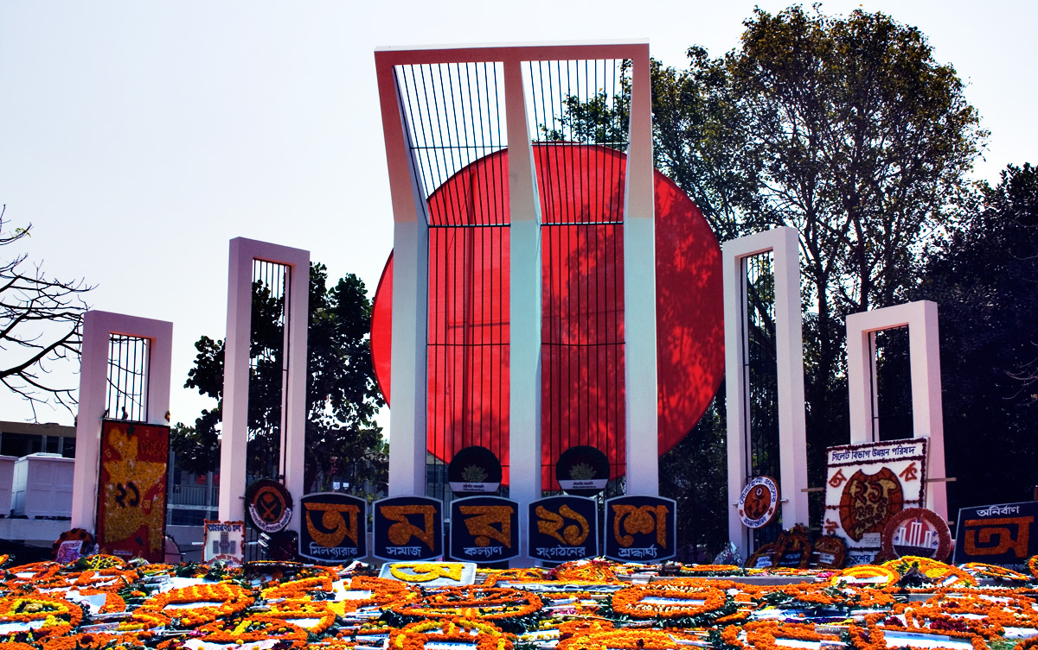
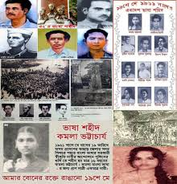
কেন্দ্রীয় শহিদ মিনার
অবস্থান- ঢাকা বিশ্ববিদ্যালয় চত্ত্বর।

Slide 9
ভাষা আন্দোলনের পটভূমি
১৯৪৭ সালে ১৪ ই আগস্ট ভারত উপমহাদেশ বিভক্ত হয়ে পাকিস্তান রাষ্ট্রের সৃষ্টি হয়। বর্তমান বাংলাদেশ পাকিস্তানের একটি অংশে পরিনত হয়। এ নতুন রাষ্ট্রের শাসকগোষ্ঠী প্রথমেই বাঙালীকে শোষন করার কৌশল হিসেবে বাংলাভাষার উপর আঘাত হানে । তখন ড. মুহাম্মদ শহিদুল্লাহ সহ বাংলার বুদ্ধিজীবী লেখকগণ ও এর প্রতিবাদ করেন। ঢাকা বিশ্ববিদ্যালয়ের প/বি বিভাগের অধ্যাপক আবুল কাশেমের নেতৃত্বে তুমুদ্দিন মজলিশ গঠিত হয়। এটি ভাষা আন্দোলনের প্রথম সংগঠন। এরই ধারাবাহিকতায় পাকিস্তানের নতুন প্রধান মন্ত্রী নাজিম উদ্দিন ১৯৫২ সালে ২৬ শে জানুয়ারী পল্টন ময়দানে ঘোষণা দেন পাকিস্তানের রাষ্ট্রভাষা হবে উর্দূ। বাংলার আপামর জনতা বিশেষ করে ঢাকায় উত্তেজনা ছড়িয়ে পড়ে।
ভাষা আন্দোলন

Slide 10
একক কাজ তমদ্দুন মজলিসের প্রতিষ্ঠাতা কে?

Slide 11
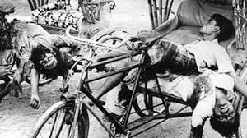

Slide 12
সর্বদলীয় রাষ্ট্রভাষা সংগ্রাম পরিষদ ও ভাষা আন্দোলনের বিস্তার
১৯৪৮ খ্রিষ্টাব্দে ২৩শে ফেব্রুয়ারিতে করাচিতে পাকিস্তানে গণপরিষদের প্রথম অধিবেশনে পরিষদ সদস্যদের ইংরেজি অথবা উর্দুতে বক্তৃতা দেওয়ার প্রস্তাব করা হয়। পূর্ব পাকিস্তানের কংগ্রেস দলের সদস্য কুমিল্লার ধীরেন্দ্রনাথ দত্ত এ সিদ্ধান্তের প্রতিবাদ করেন এবং মাতৃভাষার মর্যাদা প্রতিষ্ঠায় ঐক্যবদ্ধ সংগ্রাম পরিচালনার উদ্দেশ্যে১৯৪৮ খ্রিষ্টাব্দে ২ মার্চ পূর্ব বাংলার রাজনৈতিক, সাংস্কৃতিক ও যুবসংগঠন মিলিতভাবে শামসুল আলমকে প্রধান আহবায়ক করে ‘‘সর্বদলীয় রাষ্ট্রভাষা সংগ্রাম পরিষদ ’’ গঠন করে।
এ পরিষদ বাংলাকে পাকিস্তানের অন্যতম রাষ্ট্রভাষা করার দাবিতে ১১ মার্চ ঢাকায় সাধারণ ধর্মঘট আহবান করে। ‘রাষ্ট্রভাষা বাংলা চাই ‘ স্লোগান দিয়ে রাজপথে মিছিল করে। এ সময় পুলিশ আক্রমনে বহু ছাত্র আহত হন এবং বেশ কয়েকজন গ্রেফতার হন।
এ ঘটনার প্রতিবাদে 12-15 মার্চ ঢাকাসহ সকল জেলা ধর্মঘট কর্মসূচি পালিত হয়।
ফলে মুখ্যমন্ত্রী খাজা নাজিমুদ্দীন সংগ্রাম পরিষদের সাথে 8 দফা দাবি সংবরিত একটি চুক্তি স্বাক্ষর করেন।

Slide 13
আন্তর্জাতিক মাতৃভাষা দিবস
১৯৯৯ সালের ১৭ নভেম্বর

Slide 14
ভাষা আন্দোলনের পটভূমি
২১শে ফেব্রুয়ারী ঢাকা বিশ্ববিদ্যালয়ে আমতলায় ( ঢামেক) ছাত্রজনতা ১৪৪ ধারা ভঙ্গ করে রাষ্ট্রভাষা বাংলা চাই শ্লোগান দিতে থাকে।
পুলিশ ছাত্র জনতার উপর গুলি বর্ষন করে। এতে ছালাম, বরকত, জব্বার, রফিকসহ নাম না জানা অনেকে শহীদ হন
এবং এই বর্বরচিত হত্যা কন্ডের প্রতিবাদে ২২ শে ফেব্রুয়ারী গণবিক্ষোভ শুরু হয়।
২৩ শে ফেব্রুয়ারী ছাত্ররা একটি শহীদ মিনার নির্মাণ করে। ১৯৫৬ সালের সংবিধানে বাংলাকে রাষ্ট্রভাষা হিসেবে স্বীকৃতি দেওয়া হয়।
এই আন্দোলনে বহু নারী ও অংশগ্রহন করেন।
তাদের মধ্যে নাদিরা চৌধরী, হামিদা রহমান, রহিমা খাতুন, নিবেদিতা নাগ, সাহেরা বানু, সারা তৈফুর, শাসসুন্নাহার এর নাম বিষেশভাবে উল্লেখযোগ্য।

Slide 16
১৯৪৮ খ্রিষ্টাব্দে ১৯ মার্চ পাকিস্তানের গর্ভনর জেনারেল মুহাম্মদ আলী জিন্নাহ পূর্ব বাংলা সফরে ঢাকায় আসেন। ২১ মার্চ রেসকোর্স ময়দানের এক জনসভায় ২৪ মার্চ কার্জন হলে অুষ্ঠিত ঢাকা বিশ্ববিদ্যালয়ের সমাবর্তন অনুষ্ঠানে জিন্নাহ ঘোষনা করেন, উর্দু এবং উর্দই হবে পাকিস্তানের একমাত্র রাষ্ট্রভাষা। জিন্নাহর এ ঘোষনা পূর্ব বাংলায় তীব্র প্রতিক্রিয়া সৃষ্টি করে। দুটি সমাবেশ এ উপস্থিত মানুষ তাৎক্ষণিক তীব্র প্রতিবাদ জানায়।

Slide 17
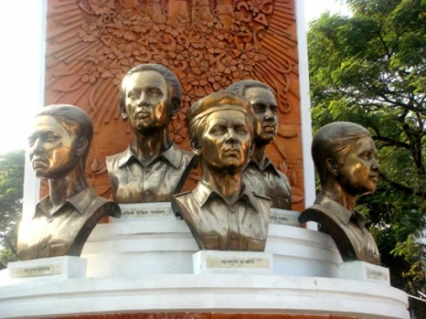

Slide 19
পাকিস্তানি শাসনামলে (১৯৪৭-১৯৭১ খ্রিষ্টাব্দ) তৎকালীন পূর্ব-পাকিস্তানের রাষ্ট্রভাষা হিসেবে বাংলা ভাষার স্বীকৃতি লাভের জন্য যে আন্দোলন সংঘটিত হয়েছিল, সেই আন্দোলনকেই 'বাংলা ভাষা-আন্দোলন' হিসেবে বিবেচনা করা হয়। .
১৯৪৭ খ্রি: আগষ্ট মাসে পাকিস্তান রাষ্ট্র প্রতিষ্ঠার পরপরই এর রাষ্ট্রভাষা কী হবে– এ নিয়ে বিতর্ক শুরু হয়। পাকিস্তান ছিল একটি বহুভাষী রাষ্ট্র। যেমন:-

Slide 20
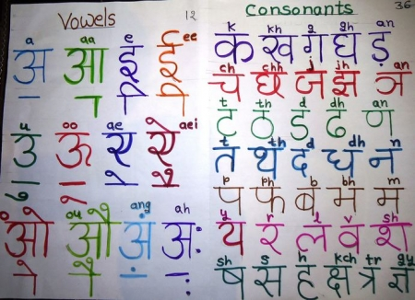
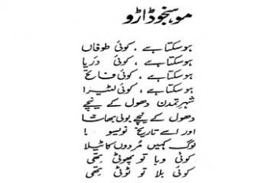
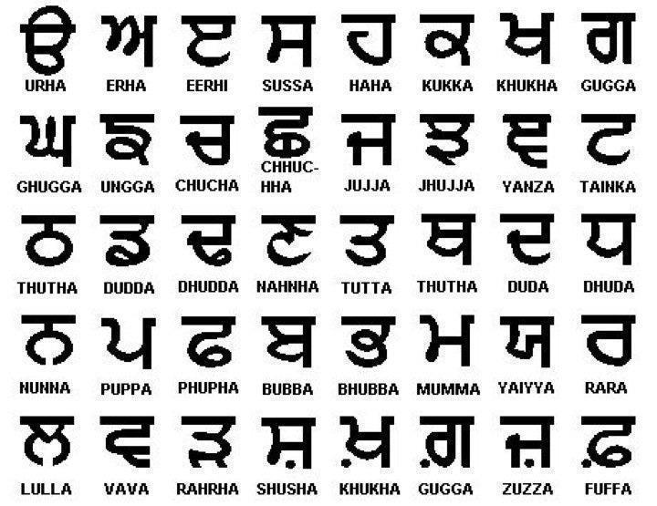
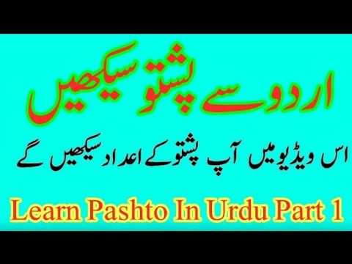
১৯৪৭ খ্রি: আগষ্ট মাসে পাকিস্তান রাষ্ট্র প্রতিষ্ঠার পরপরই এর রাষ্ট্রভাষা কী হবে– এ নিয়ে বিতর্ক শুরু হয়। পাকিস্তান ছিল একটি বহুভাষী রাষ্ট্র। যেমন:-
ঊর্দু
সিন্ধি
পাঞ্জাবি
পশতু
বালুচ

Slide 21
পুরো পাকিস্তানের মোট জনগোষ্ঠীর ৫৬.৪০% মানুষের মুখের ভাষা বাংলা হওয়া সত্বেও সংখ্যা গরিষ্ঠ মাত্র ৩.২৭% জনগোষ্ঠীর ভাষা উর্দুকে তারা রাস্ট্রভাষা হিসেবে চাপিয়ে দিতে চেয়েছিল।
শাসকগোষ্ঠী ১৯৪৮ খ্রিঃ সংখ্যাগোরিষ্ঠ মানুষের মতামত উপেক্ষা করে উর্দুভাষাকেই রাষ্ট্রভাষা হিসেবে ঘোষনা দেয়। বাঙালি বুদ্ধিজীবি সমাজ প্রথমেই প্রতিবাদ মুখর হয়ে ওঠে। তারা এ অন্যায় বৈষম্যমূলক আচরনের তীব্র প্রতিবাদ জানায়। এ ভাবেই ভাষা আন্দোলনের সুত্রপাত ঘটে।

Slide 22
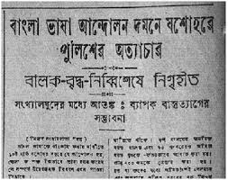
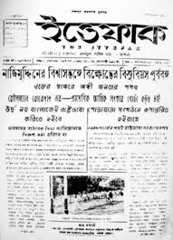
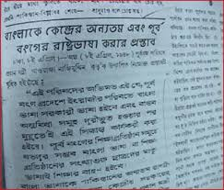
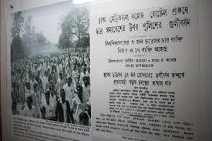

Slide 23
জোড়ায় কাজ
ভাষা আন্দোলনের কারন বর্ণনা কর।

Slide 24
তমদ্দুন মজলিস ১৯৪৭ সালে আবুল কাশেম কর্তৃক প্রতিষ্ঠিত তৎকালীন পূর্ব পাকিস্তানের একটি ইসলামি সাংস্কৃতিক সংগঠন।পাকিস্তান প্রতিষ্ঠার পর প্রথম বাংলা ভাষাকে রাষ্ট্রভাষা হিসেবে দাবি তুলে তমদ্দুন মজলিস বাংলা ভাষা আন্দোলন শুরু করে।

Slide 25
অধ্যাপক আবুল কাসেম কিছুসংক্ষিপ্ত প্রস্তাবনা তুলে ধরেন যার মূল কথা ছিল -----
১.বাংলা হবেঃ
ক.পূর্ব-পাকিস্তানে তথ্য আদান-প্রদানের মাধ্যম;
খ.পূর্ব-পাকিস্তানের আদালতের ভাষা; এবং
গ.পূর্ব-পাকিস্তানের দাপ্তরিক ভাষা।
২.উর্দু এবং বাংলা ভাষা হবে পাকিস্তানের কেন্দ্রীয় সরকারের দাপ্তরিক ভাষা।
৩.পূর্ব-পাকিস্তানে শিক্ষার প্রধান মাধ্যম হবে বাংলা ভাষা; যা সব শ্রেণীর মানুষ শিখবে;
১.উর্দুপূর্ব-পাকিস্তানের দ্বিতীয় ভাষা বা আন্তঃ-প্রাদেশিক ভাষা হিসেবে গণ্য হতে পারে, যা সেই সমস্ত মানুষকে শেখানো হবে যারা পশ্চিম পাকিস্তানে কাজ করবে। পূর্ব-পাকিস্তানের মোট জনসংখ্যার মাত্র ৫% থেকে ১০% মানুষ উর্দু শিখলেই যথেষ্ট।
মাধ্যমিক পর্যায়ের বিদ্যালয়গুলোতে উপরের দিকের শ্রেণীতে উর্দু শেখানো যেতে পারে;এবং
২.ইংরেজি হবে পূর্ব-পাকিস্তানের তৃতীয় বা আন্তর্জাতিক ভাষা।
৪.কয়েক বছরের জন্য ইংরেজি ও বাংলা উভয়েই পূর্ব-পাকিস্তানের দাপ্তরিক ভাষা হিসেবে ব্যবহার হবে।

Slide 26
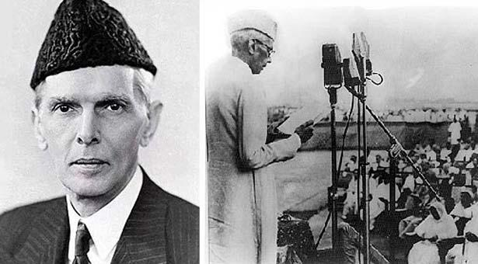
মুহাম্মাদ আলী জিন্নাহ

Slide 28
প্রতিষ্ঠা ও আদর্শগত পটভূমি তমদ্দুন মজলিসের প্রতিষ্ঠাতা আবুল কাশেম। ভারত বিভাগের পরপরই ১৯৪৭ সালের পহেলা সেপ্টেম্বরে ঢাকা বিশ্ববিদ্যালয়ের পদার্থবিজ্ঞান বিভাগের অধ্যাপক আবুল কাসেম তমদ্দুন মজলিস প্রতিষ্ঠা করেন। প্রথমদিকে সংগঠনটি বেশ সক্রিয় ছিল বাংলা ভাষা আন্দোলনে সংগঠনটি গুরুত্বপূর্ণ ভূমিকা রাখে। এই সংগঠনের সদস্যগণ পূর্ব পাকিস্তান গন পরিষদ সমাজ ধ্যান ধারণা দ্বারা প্রভাবিত হয়েছিল। দেশ ভাগের পর তারা বুঝতে পেরেছিল যে পাকিস্তান সরকার সেই আদর্শ দ্বারা পরিচালিত হচ্ছিল না যার প্রতিশ্রুতি দেয়া হয়েছিল। এই কারণে তমদ্দুন মজলিস মুসলিম লীগ থেকে আলাদা হয়ে যায়

Slide 29
দলীয় কাজ
শহিদ দিবস ও আন্তর্জাতিক মাতৃভাষা দিবসের গুরুত্ব বিশ্লেষণ কর।

Slide 30
ভাষা আন্দোলনের তাৎপর্য
১৯৫২ সালে ভাষা আন্দোলন বাংলাদেশের ইতিহাসে এক অন্যন্য সাধারণ ঘটনা। পাকিস্তান রাষ্ট্রের বৈষম্যমূলক আচরণের প্রতি এটি ছিল বাঙালীর প্রথম প্রতিবাদ।
বিদ্রোহ ও বাঙালী জাতীয়তাবাদের প্রথম প্রেরণা। পাকিস্তানীরা বাংলা ভাষা সংস্কৃতি, অর্থনীতি, রাজনীতি, শিক্ষানীতি কোথাও বাঙালীকে নিরাপদ রাখেনি।
বাংলাদেশ সৃষ্টির পর থেকে একুশে ফেব্রুয়ারী রাত ১২ টা এক মিনিটে রাষ্ট্রপতি ও প্রধানমন্ত্রীসহ সর্বস্তরের জনগন শহীন মিনারে পুষ্প অর্পন করেন।
এই প্রভাত ফেরী বাঙালী সংস্কৃতির একটি অবিচ্ছেদ্য অংশ।
১৯৯৯ সালের ১৭ ই নভেম্বর প্যারিসে ইউনেস্কোর অধিবেশনে ২১শে ফেব্রুয়ারীকে আন্তর্জাতিক মাতৃভাষা দিবস হিসেবে ঘোষনা করা হয়।
২০০০ সালের ২১ শে ফেব্রুয়ারী থেকে এই দিনটি সারা বিশ্বে আন্তর্জাতিক মাতৃভাষা দিবস হিসেবে পালন করা হয়।

Slide 31
মূল্যায়ন
১.উর্দুকে রাষ্ট্রভাষা করার মূল উদ্দেশ্য কী ছিল ?
(ক) উর্দূ ভাষার মর্যাদা বৃদ্ধি করা
(খ) বাঙালিদের অবদমিত রাখা
(গ) বাংলা ভাষা নিশ্চিহ্ন করা
(ঘ) উর্দুভাষীদের সংখ্যা বৃদ্ধি করা
২. ভাষা আন্দোলনের সর্বোচ্চ অর্জন কোনটি ?
(ক) যুক্তফ্রন্টের বিজয়
(খ) রাষ্ট্রভাষার স্বীকৃতি
(গ) আইয়ুব খানের পতন
(ঘ) বাংলাদেশের স্বাধীনতা অর্জন
৩.তমদ্দুন মজলিস কোন ধরনের সংগঠন ছিল ?
(ক) সাংস্কৃতিক
(খ) রাজনৈতিক
(গ) ধর্মীয়
(ঘ) অথনৈতিক

Slide 32
৪.ভাষা আন্দোলনের সময় পাকিস্তানের প্রধানমন্ত্রী কে ছিলেন ?
(ক) লিয়াকত আলী খান
(গ) খাজা নাজিমউদ্দিন
(গ) ইয়াহিয়া খান
(ঘ) মঞ্জুর খান
৫.কেন ভাষা আন্দোলন আমাদের নিকট গুরুত্বপূর্ণ ?
(ক) বাঙালি সংস্কৃতি রক্ষায়
(খ) বাঙালি অর্থনীতি রক্ষায়
(গ) বাঙালি কুসংস্কার দূরীকরণে
(ঘ) বাঙালি সেনাবাহিনী গঠনে

Slide 33
১.জাতিসংঘ কত সালে ২১ ফেব্রুয়ারিকে আন্তর্জাতিক
মাতৃভাষা দিবস হিসাবে ঘোষনা করে?
২. ভাষা আন্দোলনের শহিদদের নাম বল?

Slide 34
বাড়ির কাজ
বাঙ্গালীর জাতীয় জীবনে ভাষা আন্দোলনে ভাষা শহীদদের অবদান ব্যাখ্যা কর।

Slide 35
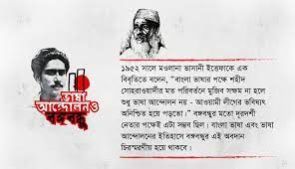
ধন্যবাদ

